Slide 1


MEDIA MENGAJAR
Bahasa Indonesia
UNTUK SD/MI KELAS 4

Slide 2

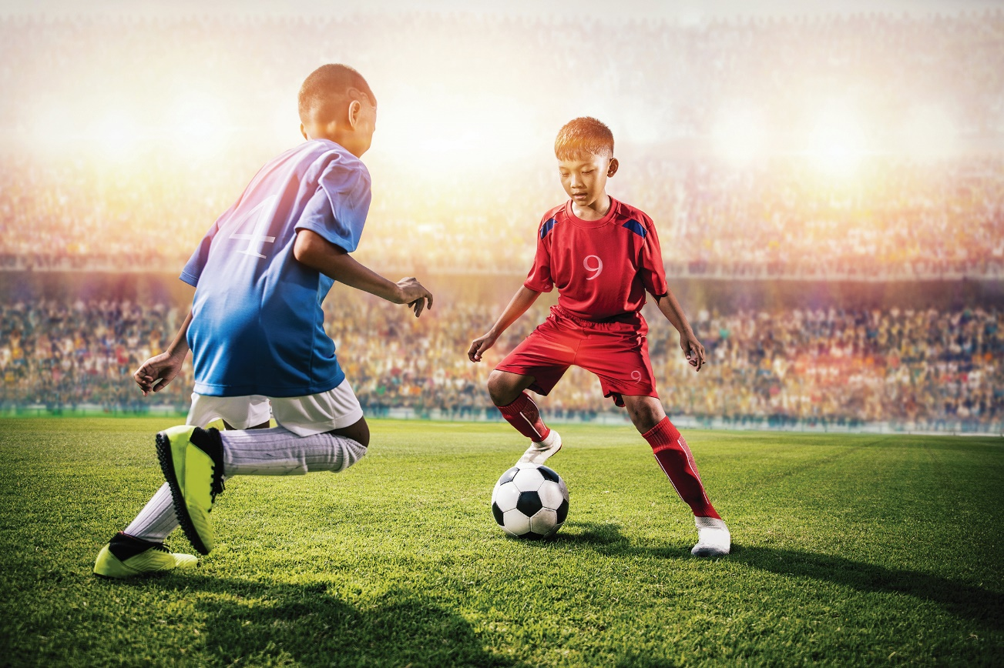
BAB 8
Hidup Sehat
TUJUAN PEMBELAJARAN:
mengidentifikasi tokoh, isi permasalahan, dan informasi dalam cerita yang disimak;
membandingkan watak tokoh-tokoh dalam cerita;
menentukan informasi berupa fakta dan opini dari teks visual;
menyampaikan secara lisan perbandingan ide pokok, informasi, dan simpulan dari dua teks yang berbeda;
menulis cerita pengalaman menggunakan ejaan bahasa Indonesia yang tepat.

Slide 3

Menyimak Cerita
Permasalahan yang Dialami Tokoh
Cerita tentu mengandung unsur pembangun. Salah satu unsur pembangun cerita adalah konflik atau permasalahan yang dialami tokoh. Permasalahan dalam cerita terjadi karena sebab tertentu.

Slide 4

Kamu dapat menemukan penyebab dan cara tokoh menghadapi permasalahan dalam cerita yang disimak. Berikut langkah-langkahnya.
Dengarkan cerita dengan saksama.
Catatlah unsur pembangun cerita.
Catatlah pula informasi tentang penyebab terjadinya permasalahan dan cara tokoh menghadapi permasalahan.

Slide 5

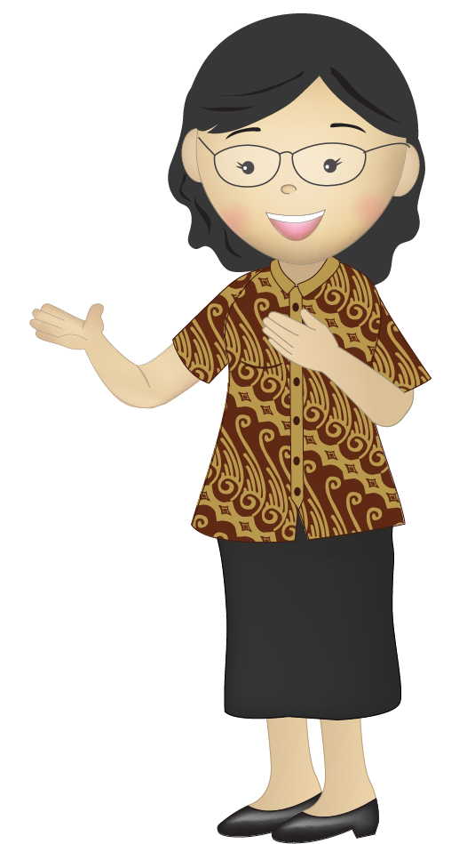
Perbandingan Watak Tokoh
Biasanya, jumlah tokoh dalam cerita lebih dari satu. Ada tokoh utama dan tokoh tambahan. Tiap tokoh juga memiliki wataknya masing-masing. Watak adalah sifat yang memengaruhi cara berpikir dan tindakan tokoh dalam cerita. Cara mengetahui watak tokoh:
perhatikan tuturan langsung dari pengarang cerita,
perhatikan gambaran lingkungan di sekitar tokoh,
perhatikan perilaku yang ditunjukkan oleh tokoh, dan
perhatikan percakapan antartokoh dalam cerita.

Slide 6


Fakta dan Opini
Dengan membaca cerita, artikel, ataupun bacaan lain, kamu dapat memperoleh informasi. Informasi tersebut dapat berupa fakta atau opini. Fakta adalah hal berupa keadaan atau peristiwa yang benar-benar ada atau terjadi.
Opini adalah sikap atau pendapat seseorang mengenal sebuah keadaan.

Slide 7
(1) Jahe adalah tumbuhan yang memiliki akar serabut. (2) Jahe dapat digunakan sebagai bumbu dapur. (3) Makanan dan minuman yang mengandung jahe cocok dikonsumsi saat cuaca dingin.
Kalimat (1) dan (2) merupakan fakta. Hal ini karena keadaan tersebut merupakan kenyataan, yakni jahe merupakan tumbuhan berakar serabut dan digunakan untuk bumbu dapur. Namun, kalimat (3) merupakan opini karena merupakan pendapat pribadi yang belum mutlak kebenarannya.

Slide 8
Membandingkan Isi Dua Teks
Kegiatan membandingkan isi dua teks bertujuan untuk mengetahui persamaan atau perbedaan informasi yang terdapat pada teks.

Slide 9

Berikut cara membandingkan isi dua teks.
Mambaca teks dengan saksama.
Mengidentifikasi persamaan dan perbedaan pada teks yang dibaca.
Menyimpulkan informasi pada teks.

Slide 10
Mari, berlatih membandingkan dua teks yang berbeda.
Bacalah teks dalam tayangan video berikut dengan saksama.

Slide 11


Slide 12

Menulis Cerita Pengalaman
Ayo, ingat kembali langkah-langkah menulis teks narasi.
Perhatikan tayangan video berikut dengan saksama, ya.

